Slide 1

WEBINAIRE — DOUANE & RSE
Maîtriser le RDUE et sécuriser
vos opérations douanières
Règlement européen contre la déforestation (UE 2023/1115) — De la parcelle au passage en douane
Céline Fontana
CF² Douane — Consultante & Formatrice en Douane
Houda Zebar
Co-animatrice du webinaire
En distanciel · 24 septembre 2026 · 1h30
CCI LYON MÉTROPOLE
Saint-Étienne Roanne
Notes:
Accroche : au 30/12/2026, importer 7 matières premières en Europe change. Ce que ça change pour vous.

Slide 2
Sommaire
CCI LYON MÉTROPOLE
Saint-Étienne Roanne
Le déroulé du webinaire — 1h30, une introduction et 4 parties.
IN
Introduction — Contexte & enjeux
10 min
Urgence écologique · objectifs du RDUE · report d'un an · le texte 2023/1115 mod. 2025/2650
I
Êtes-vous concernés ?
20 min
7 matières & dérivés (annexe I) · définitions clés · acteurs & responsabilités · calendrier & évolution de l'annexe I
II
La diligence raisonnée
30 min
le système de diligence (SDR) · les 3 étapes · la diligence simplifiée · le réexamen annuel
III
Mise en œuvre & formalités douanières
20 min
TRACES-NT & EU Login · déclarer en douane (Delta) : C716 / C717 / Y · transmission amont-aval
IV
Bonnes pratiques & conseils
10 min
anticiper · archiver · se faire accompagner · synthèse des conseils & maîtrise des risques
RDUE / EUDR · Webinaire CCI Lyon Métropole
2 / 34
Notes:
Sommaire : présenter le plan complet. On y revient à chaque intercalaire.

Slide 3




Objectifs du webinaire
CCI LYON MÉTROPOLE
Saint-Étienne Roanne
Ce que vous saurez faire en sortant.
Vous situer
Identifier vos produits
Déterminer si votre entreprise est concernée, et à quel titre.
Les retrouver dans l'annexe I et connaître les bons codes douaniers.
Maîtriser la diligence
Passer à l'action
Le système de diligence, les 3 étapes, les preuves à réunir.
TRACES, déclaration en douane, échéances, contacts utiles.
Co-animation Céline Fontana & Houda Zebar · questionnaires & quizz tout au long
RDUE / EUDR · Webinaire CCI Lyon Métropole
3 / 34
Notes:
Poser le cap + montrer le plan en 4 parties. Prévoir quizz.

Slide 4
CCI LYON MÉTROPOLE
Saint-Étienne Roanne
INTRODUCTION · 10 min
Contexte & enjeux
IN
Contexte & enjeux
I
Êtes-vous concernés ?
L'urgence écologique : le constat en chiffres
Les objectifs du RDUE
L'actualité : le report d'un an (règl. 2025/2650)
Le texte : UE 2023/1115 modifié par UE 2025/2650
II
La diligence raisonnée
III
Mise en œuvre & formalités douanières
IV
Bonnes pratiques & conseils
Notes:
Intercalaire Introduction.

Slide 5
CCI LYON MÉTROPOLE
Saint-Étienne Roanne
Le coût de l'inaction
Pourquoi ce règlement ? L'urgence écologique en chiffres.
420 M
10 M
11 %
hectares de forêts disparus entre 1990 et 2020
hectares supplémentaires perdus chaque année
des émissions mondiales de gaz à effet de serre
Le RDUE vise à réduire la contribution de la consommation européenne à la déforestation importée et à promouvoir des chaînes d'approvisionnement durables.
Source : brochure DGDDI / Douane — Règlement européen contre la déforestation.
Notes:
Chiffre-choc. 420 M ha. Enchaîner sur l'objectif du texte.

Slide 6
Le RDUE en bref
CCI LYON MÉTROPOLE
Saint-Étienne Roanne
Le texte
Règlement (UE) 2023/1115 du 31 mai 2023, modifié par le règlement (UE) 2025/2650 du 19 décembre 2025 (JOUE du 23/12/2025, en vigueur le 26/12/2025). Il abroge le règlement bois RBUE (995/2010) à la date d'application.
L'interdiction
Interdire la mise sur le marché de l'UE — et l'exportation depuis l'UE — de produits ayant contribué à la déforestation ou à la dégradation des forêts après le 31/12/2020.
La logique
Ce n'est pas un label « vert » : c'est une condition d'accès au marché européen.
31/12/2020
DATE BUTOIR
Aucune déforestation postérieure n'est admise.
30/12/2026
APPLICATION DU SOCLE
Grandes & moyennes entreprises (micro & petites : 30/06/2027).
RDUE / EUDR · Webinaire CCI Lyon Métropole
6 / 34
Notes:
Actualité : report d'un an (2025/2650).

Slide 7

Le point sur le calendrier
CCI LYON MÉTROPOLE
Saint-Étienne Roanne
Reporté d'un an par le règlement (UE) 2025/2650 — calendrier confirmé par la revue de simplification du 4 mai 2026.
REPORT D'UN AN — l'échéance initiale (2025) est décalée à 2026/2027. Le 4 mai 2026, la Commission a confirmé qu'elle ne rouvrira pas le texte.
26/12/2025
fin juin 2026
13/07/2026
30/12/2026
30/06/2027
30/12/2027
Modificatif en vigueur
Système d'info. rouvert
Acte délégué annexe I
Socle
Micro & petites ent.
Nouveaux produits
règl. 2025/2650 : report + simplifications
dépôt des DDR (ex-TRACES)
+ règl. exéc. 2026/1565 (SI)
grandes & moyennes ent.
fin du report TPE/PE
ajouts annexe I
Reporté n'est pas supprimé — la date butoir du 31/12/2020 est inchangée ; la traçabilité jusqu'à la parcelle se prépare dès maintenant.
RDUE / EUDR · Webinaire CCI Lyon Métropole
7 / 34
Notes:
Le report vient du règlement 2025/2650. Acte délégué annexe I : fin de la période d'examen le 13/09/2026, publication au JOUE attendue mi-septembre — vérifier la veille du webinaire.

Slide 8
CCI LYON MÉTROPOLE
Saint-Étienne Roanne
PARTIE I · 20 min
Êtes-vous concernés ?
IN
Contexte & enjeux
I
Êtes-vous concernés ?
Les produits visés : 7 matières + dérivés (annexe I)
Définitions clés : zéro déforestation & légalité
Acteurs & responsabilités : opérateur, aval, commerçant
Le calendrier & l'évolution de l'annexe I
II
La diligence raisonnée
III
Mise en œuvre & formalités douanières
IV
Bonnes pratiques & conseils
Notes:
Intercalaire Partie I.

Slide 9







Les 7 matières premières — Annexe I
CCI LYON MÉTROPOLE
Saint-Étienne Roanne
Un produit est concerné s'il figure à l'annexe I ET contient l'une de ces matières.
Café
Cacao
Caoutchouc
Soja
NC 0901
NC 1801→1806
NC 4001→4017
NC 1201·1507
Huile de palme
Bœuf
Bois & papier
NC 1511·1513
NC 0102·0201 (cuir : exclu*)
NC 4401→4421·ch.47-48
Dérivés : papier, charbon de bois, pneus, chocolat… vous font entrer dans le champ. *Cuirs et peaux : sortis par l'acte délégué du 13/07/2026.
Illustrations : brochure DGDDI / Douane, recolorées.
RDUE / EUDR · Webinaire CCI Lyon Métropole
9 / 34
Notes:
Chat : qui achète/vend un de ces produits ou un dérivé ?

Slide 10


L'évolution de l'annexe I — acte délégué du 13 juillet 2026
CCI LYON MÉTROPOLE
Saint-Étienne Roanne
Exclusions dès l'entrée en vigueur (JOUE attendu mi-sept. 2026) ; ajouts applicables au 30/12/2027.
Inclusions (désormais soumis)
Exclusions (désormais hors champ)
Café soluble (SH 2101 11 00)
Dérivés d'huile de palme, acides oléiques, savons
Langues de bovins congelées
Cuirs et peaux de bovins (SH 4101, 4104, 4107)
Pneus rechapés, courroies, certains articles en caoutchouc
Soja de semence · sièges d'avion et de véhicules
(Produits imprimés : déjà sortis via le règl. 2025/2650)
RDUE / EUDR · Webinaire CCI Lyon Métropole
10 / 34
Notes:
Acte délégué du 13/07/2026 — détail à confirmer sur la version publiée. Vérifier la version publiée au JOUE ; liste indicative issue de l'acte adopté le 13/07/2026.

Slide 11



Définitions clés : les 3 conditions cumulatives
CCI LYON MÉTROPOLE
Saint-Étienne Roanne
Il en manque une, le produit ne peut pas entrer (art. 3).
Zéro déforestation
Légalité
Déclaration (DDR)
Production sur des terres non déboisées après le 31/12/2020.
Conformité à la législation du pays de production (foncier, environnement, travail…).
Couvert par une déclaration de diligence raisonnée dans TRACES.
art. 3 a)
art. 3 b)
art. 3 c)
+ cumulatives
RDUE / EUDR · Webinaire CCI Lyon Métropole
11 / 34
Notes:
Zéro déforestation = production après 31/12/2020. Légalité = pays d'origine.

Slide 12
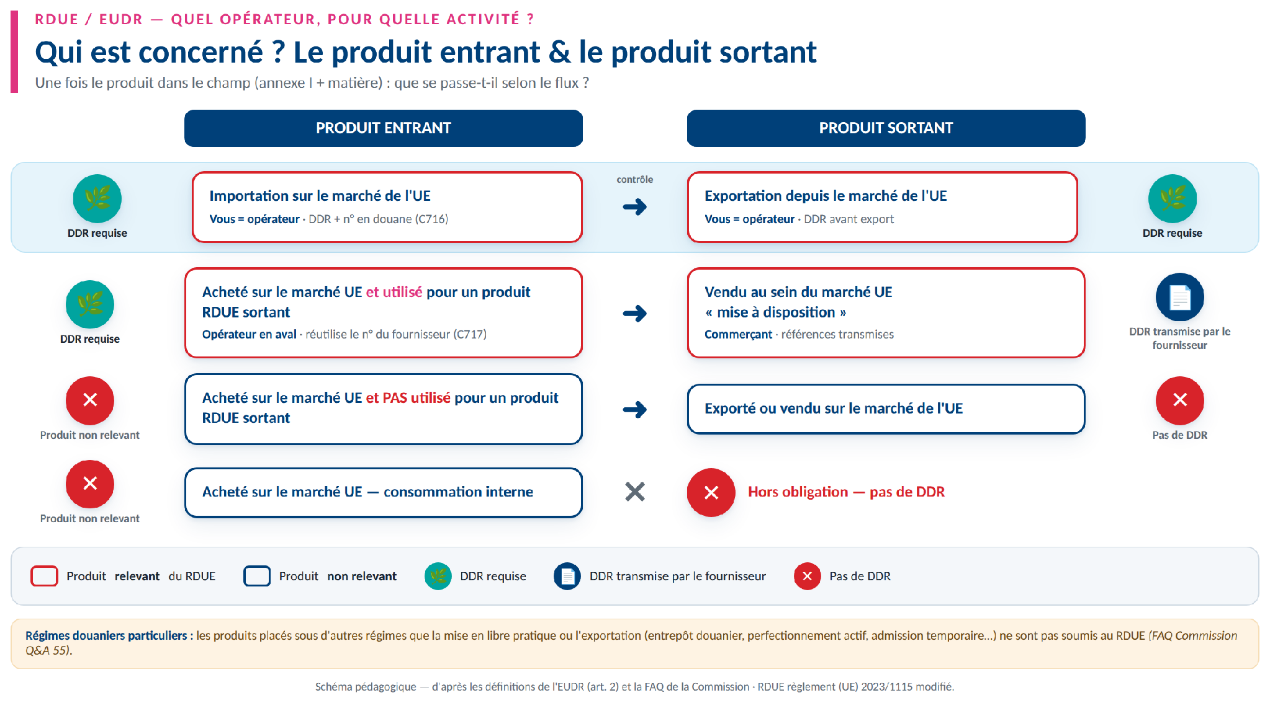
CCI LYON MÉTROPOLE
Saint-Étienne Roanne
RDUE / EUDR · Webinaire CCI Lyon Métropole
12 / 34
Notes:
Produit entrant → produit sortant. Faire répondre la salle.

Slide 13



Acteurs & responsabilités
CCI LYON MÉTROPOLE
Saint-Étienne Roanne
Amont ou aval, le rôle — flux par flux — fixe le niveau d'obligation (définitions art. 2).
Opérateur (amont)
Opérateur en aval
Commerçant
art. 2 §15 · art. 4-11
art. 2 · règl. 2025/2650
art. 2 §17 · art. 5
CHARGE MAXIMALE
CHARGE ALLÉGÉE
CHARGE MINIMALE
Met sur le marché UE en premier / exporte.
Diligence complète (art. 8-11).
Dépose la DDR (art. 4 & 33).
N° de référence en douane (C716).
Transforme un produit déjà mis sur le marché UE.
Pas de diligence, pas de DDR à déposer.
1er aval : collecte et conserve le n° de DDR amont (5 ans).
Avals suivants : infos fournisseur seulement.
Met à disposition sans transformer.
1er commerçant aval : conserve le n° de DDR.
Suivants : nom, adresse, site du fournisseur.
Enregistrement au SI si non-PME.
Le mandataire (art. 6), établi dans l'UE, peut déposer la DDR au nom de l'opérateur — qui reste responsable.
RDUE / EUDR · Webinaire CCI Lyon Métropole
13 / 34
Notes:
La qualification se joue flux par flux. Depuis 2025/2650 : seul le 1er opérateur/commerçant aval collecte le n° de DDR ; pas de retransmission plus loin.

Slide 14
Cas pratiques : quel rôle pour chaque acteur ?
CCI LYON MÉTROPOLE
Saint-Étienne Roanne
Opérateur, opérateur en aval ou commerçant ?
Un négociant importe des fèves de cacao du Ghana et les revend à un chocolatier français.
Opérateur
Cas 1
Un fabricant de meubles achète du contreplaqué déjà déclaré (DDR déposée) et fabrique des meubles.
Opérateur en aval
Cas 2
Une enseigne achète en France des meubles déjà couverts et les revend en magasin.
Commerçant
Cas 3
RDUE / EUDR · Webinaire CCI Lyon Métropole
14 / 34
Notes:
Quizz : sondage / chat, puis correction.

Slide 15


Précisions clés — FAQ de la Commission (2026)
CCI LYON MÉTROPOLE
Saint-Étienne Roanne
Ce que la 5ᵉ édition de la FAQ (avril 2026) confirme ou clarifie — n° de question à contrôler sur la v5.
Le e-commerce est couvert
Pas de dilution possible
Ventes en ligne (B2B & B2C), places de marché : opérateur/aval/commerçant selon le rôle. Usage privé C2C exclu.
Un lot mélangé avec une part non conforme, non isolable, devient non conforme en entier.
FAQ 3.17 à 3.19
FAQ 1.4 & 1.5
Produits composés
Un compte, plusieurs rôles
Produit multi-matières : diligence sur chaque matière de base en cause.
Dans le système d'information, un même compte porte opérateur / aval / commerçant / mandataire.
FAQ 1.3
FAQ 7.29
RDUE / EUDR · Webinaire CCI Lyon Métropole
15 / 34
Notes:
Points qui surprennent : e-commerce, pas de dilution, produits composés, compte multi-rôles.

Slide 16
CCI LYON MÉTROPOLE
Saint-Étienne Roanne
PARTIE II · 30 min
La diligence raisonnée
IN
Contexte & enjeux
I
Êtes-vous concernés ?
Le système de diligence raisonnée (SDR)
La démarche en 3 étapes (recueil, évaluation, atténuation)
La diligence simplifiée (pays à risque faible)
Le réexamen annuel du SDR
II
La diligence raisonnée
III
Mise en œuvre & formalités douanières
IV
Bonnes pratiques & conseils
Notes:
Intercalaire Partie II — le cœur (30 min).

Slide 17

Le système de diligence raisonnée (SDR)
CCI LYON MÉTROPOLE
Saint-Étienne Roanne
Une obligation permanente, pas un acte ponctuel (art. 12).
Ce que c'est
Un ensemble de procédures internes prouvant la légalité et l'absence de déforestation de vos produits.
Ce qu'il impose
Documenter la démarche et conserver les preuves 5 ans.
Réexaminer le SDR au moins une fois par an.
Rapport annuel public pour les entreprises non-PME.
Réexamen
au moins 1 fois / an
Recueil → Évaluation → Atténuation, revus régulièrement.
ART. 12
RDUE / EUDR · Webinaire CCI Lyon Métropole
17 / 34
Notes:
Le SDR est vivant, à réviser chaque année.

Slide 18



La diligence raisonnée en 3 étapes
CCI LYON MÉTROPOLE
Saint-Étienne Roanne
Art. 8 à 11 du règlement.
1
2
3
Recueil d'informations
→
Évaluation du risque
→
Atténuation du risque
Produit, quantité, pays, fournisseurs, géolocalisation des parcelles, dates de production, preuves de légalité.
Selon la zone de production, la complexité de la chaîne, la présence de forêts.
Mesures correctives, audits ou enquêtes si un risque est identifié.
art. 9
art. 10
art. 11
Le vrai chantier : la donnée amont.
Géolocalisation des parcelles et preuves : l'effort le plus lourd, à lancer dès maintenant.
RDUE / EUDR · Webinaire CCI Lyon Métropole
18 / 34
Notes:
Géoloc = chemin critique.

Slide 19
La diligence simplifiée : la classification des pays
CCI LYON MÉTROPOLE
Saint-Étienne Roanne
Le pays de production module la diligence (benchmarking, art. 29 — liste du 22/05/2025, révision annoncée pour 2026).
140
pays (dont toute l'UE)
Diligence : Diligence simplifiée — l'avantage stratégique
RISQUE FAIBLE
Contrôles : 1 %
~50
pays (Brésil, Indonésie, Malaisie…)
Diligence : Diligence raisonnée complète
RISQUE STANDARD
Contrôles : 3 %
4
Biélorussie · Corée du Nord · Birmanie · Russie
Diligence : Vigilance renforcée
RISQUE ÉLEVÉ
Contrôles : 9 % (+ 9 % des quantités)
RDUE / EUDR · Webinaire CCI Lyon Métropole
19 / 34
Notes:
Risque faible = diligence simplifiée (art. 13).

Slide 20
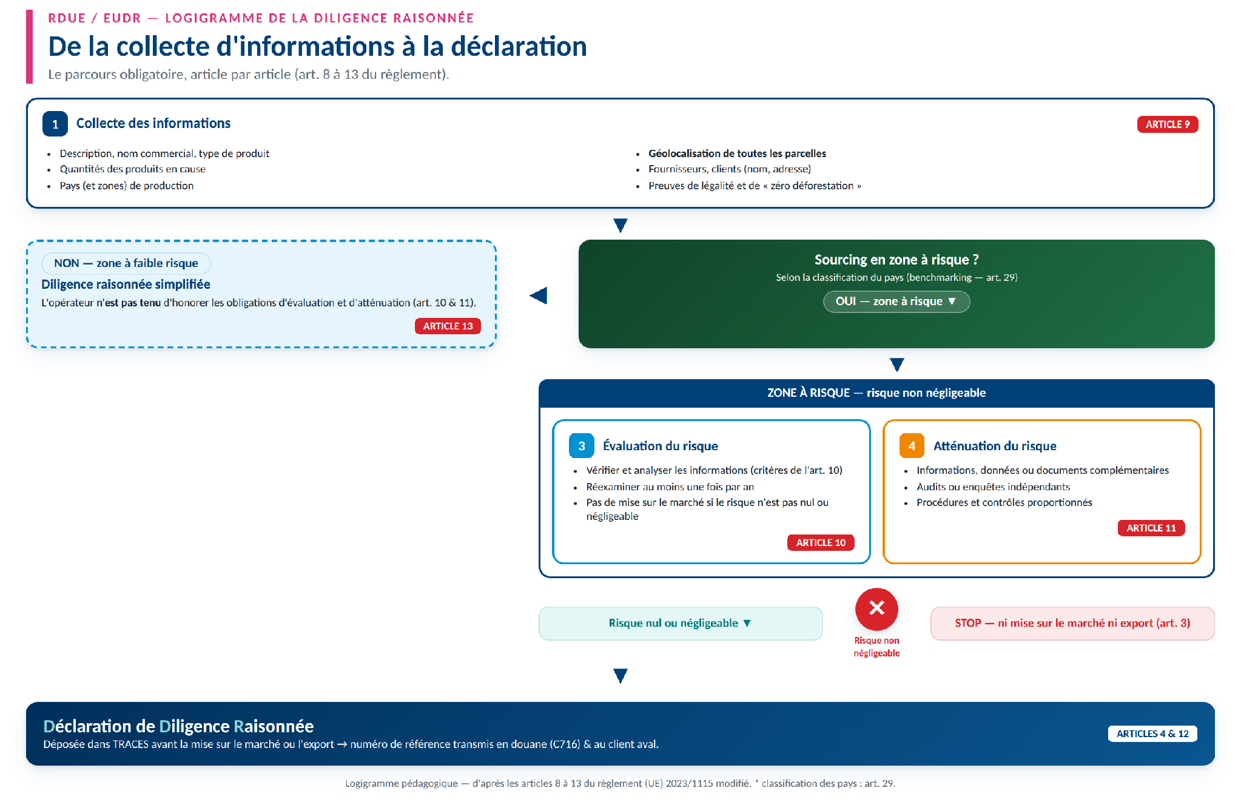
CCI LYON MÉTROPOLE
Saint-Étienne Roanne
RDUE / EUDR · Webinaire CCI Lyon Métropole
20 / 34
Notes:
Logigramme diligence (art. 8-13). Cœur de la conformité.

Slide 21
CCI LYON MÉTROPOLE
Saint-Étienne Roanne
PARTIE III · 20 min
Mise en œuvre & formalités douanières
IN
Contexte & enjeux
I
Êtes-vous concernés ?
L'outil TRACES-NT & le compte EU Login
La déclaration de diligence raisonnée (DDR) → n° de référence
Déclarer en douane (Delta) : codes C716 / C717 / Y
La transmission amont / aval du n° de DDR
II
La diligence raisonnée
III
Mise en œuvre & formalités douanières
IV
Bonnes pratiques & conseils
Notes:
Intercalaire Partie III.

Slide 22

Le système d'information RDUE & EU Login
CCI LYON MÉTROPOLE
Saint-Étienne Roanne
Enregistrer la DDR pour obtenir un numéro de référence.
La DDR dans le système d'information (TRACES) — à saisir
N° EORI de l'opérateur
Code du système harmonisé (SH)
Description libre (nom commercial)
Quantité (mise sur le marché / export)
Pays de production
Géolocalisation de toutes les parcelles
Attestation de conformité
Prérequis
Créer un compte EU Login, puis s'enregistrer dans le système d'information RDUE (rouvert fin juin 2026).
dès maintenant
→ Génération du NUMÉRO DE RÉFÉRENCE DDR
RDUE / EUDR · Webinaire CCI Lyon Métropole
22 / 34
Notes:
EU Login d'abord. Le n° de référence = sésame douanier. Règl. d'exécution (UE) 2026/1565 en vigueur le 17/07/2026 : déclaration simplifiée micro/petits producteurs, API, groupage. Formations Commission en septembre 2026.

Slide 23

Déclarer en douane (Delta)
CCI LYON MÉTROPOLE
Saint-Étienne Roanne
Le numéro de DDR se reporte dans la déclaration douanière (Delta), avant mainlevée.
Cas n°1 — produit concerné
Cas n°2 — exemptions
C716
Opérateur : code C716 + son numéro de DDR.
Y129
hors champ
Y132
avant 29/06/2023
C717
PME aval (DDR amont existante) : C717 + n° de DDR du fournisseur — à confirmer sur la fiche douane 2026.
Y133
déchets / recyclé
Y141
PME (report)
Transmission amont / aval
L'opérateur transmet le n° de DDR et le code de vérification à son seul client aval immédiat ; les maillons suivants ne conservent que les infos fournisseur.
Autres codes : Y142 (activité non commerciale) · 99EU9999999999 = n° conventionnel export/réimport, produits fabriqués entre le 29/06/2023 et l'application.
RDUE / EUDR · Webinaire CCI Lyon Métropole
23 / 34
Notes:
C716 opérateur / C717 aval-PME. Transmettre n° DDR + code de vérification. Une DDR citée en douane ne peut plus être modifiée ni retirée : vérifier quantité, SH et géolocalisation avant.

Slide 24
Cas pratique : l'huile de palme
CCI LYON MÉTROPOLE
Saint-Étienne Roanne
Le même produit peut être soumis… ou hors champ, selon l'usage.
A · Scénario standard — soumis
B · Exclusions stratégiques — hors champ
Importation d'huile de palme brute ou de dérivés pour la fabrication de savons ou d'additifs alimentaires.
→ Diligence raisonnée complète requise · dépôt DDR dans TRACES-NT.
Flux 1 — pharmaceutique : dérivés oléochimiques utilisés exclusivement pour la fabrication de médicaments.
Flux 2 — biocarburants :
huiles usagées / déchets récupérés (matière recyclée, code Y133).
→ Exemption des obligations RDUE · pas de DDR requise.
RDUE / EUDR · Webinaire CCI Lyon Métropole
24 / 34
Notes:
L'usage réel et le code déterminent le champ.

Slide 25
CCI LYON MÉTROPOLE
Saint-Étienne Roanne
PARTIE IV · 10 min
Bonnes pratiques & conseils
IN
Contexte & enjeux
I
Êtes-vous concernés ?
Anticiper : tester TRACES-NT dès l'ouverture
Archiver : conserver les preuves 5 ans
Se faire accompagner : les bons interlocuteurs
La synthèse des conseils & la maîtrise des risques
II
La diligence raisonnée
III
Mise en œuvre & formalités douanières
IV
Bonnes pratiques & conseils
Notes:
Intercalaire Partie IV.

Slide 26





Cartographier les risques
CCI LYON MÉTROPOLE
Saint-Étienne Roanne
Le RDUE est pluriel : ce n'est pas qu'un sujet d'image.
Juridique
Douanier
Financier
Diligence insuffisante, rôle mal qualifié, DDR incomplète.
Refus de mainlevée, mauvais code, lots bloqués.
Amende (plafond ≥ 4 % du CA UE), confiscation, exclusion.
Opérationnel
RSE / réputation
Fournisseurs sans données, ruptures d'appro.
Exigences clients & financeurs, exposition médiatique.
RDUE / EUDR · Webinaire CCI Lyon Métropole
26 / 34
Notes:
D'abord un risque douanier et financier concret.

Slide 27
Le régime des sanctions
CCI LYON MÉTROPOLE
Saint-Étienne Roanne
Une déclaration en douane engage la responsabilité de l'opérateur (art. 25).
Financière
Logistique
Commerciale
Pénale
Plafond fixé par chaque État membre à au moins 4 % du CA annuel UE.
Immobilisation et confiscation des produits concernés.
Exclusion temporaire (max. 12 mois) des marchés et financements publics.
Poursuites possibles (directive (UE) 2024/1203).
Taux de contrôle : 1 % (risque faible) · 3 % (standard) · 9 % des opérateurs et des quantités (élevé).
RDUE / EUDR · Webinaire CCI Lyon Métropole
27 / 34
Notes:
4 sanctions + taux de contrôle.

Slide 28

Les leviers pour réduire la charge
CCI LYON MÉTROPOLE
Saint-Étienne Roanne
Bien joué, le RDUE se pilote.
Statut d'opérateur en aval
Sourcing pays à risque faible
Mandataire / mutualisation
S'appuyer sur la DDR de l'amont plutôt que reconstituer la traçabilité.
Bascule vers la diligence simplifiée (art. 13).
Déléguer la diligence (art. 6) ou mutualiser en filière.
Exploiter le calendrier
Déclaration simplifiée
Transfert par contrat
Délai PME (30/06/2027) ; nouveaux produits (30/12/2027).
Déclaration unique pour les micro/petits producteurs de pays à risque faible.
Garanties, indemnisation, résiliation portées par les fournisseurs.
RDUE / EUDR · Webinaire CCI Lyon Métropole
28 / 34
Notes:
De la contrainte à la stratégie.

Slide 29
Deux profils, deux stratégies
CCI LYON MÉTROPOLE
Saint-Étienne Roanne
Des exemples d'entreprises ayant structuré leur SDR (profils génériques).
Le négociant en invendus
déstockage · catalogue multi-produits
L'industriel à diligence mature
filière caoutchouc · chaîne longue
Impact fort et compliqué
Sourcing opportuniste, traçabilité amont quasi impossible à reconstituer.
Stratégie
Statut d'aval (réutiliser les DDR, C717) · exiger le n° à l'achat · exclusions (Y132/Y133/Y129) · filtrer le sourcing.
Impact maîtrisable — enjeu d'échelle
Diligence déjà structurée. Point dur : les petits planteurs (géoloc à grande échelle).
Stratégie
Dossier de preuve opposable · sécuriser la donnée smallholders · valoriser (ESG/CSRD) · cascade contractuelle.
RDUE / EUDR · Webinaire CCI Lyon Métropole
29 / 34
Notes:
Profils génériques (inspirés de cas réels type Noz / Michelin).

Slide 30


L'escalier de conformité
CCI LYON MÉTROPOLE
Saint-Étienne Roanne
Quatre marches pour être prêt.
1
2
3
4
›
›
›
Cartographier
Structurer
Documenter
Connecter
Audit de vos flux : quels produits, quels codes, quels pays ?
Bâtir le système (SDR) : procédures, référent, gouvernance.
La traçabilité : géolocalisation, preuves, archivage 5 ans.
Les accès : compte EU Login, TRACES-NT, codes douaniers.
RDUE / EUDR · Webinaire CCI Lyon Métropole
30 / 34
Notes:
Escalier : de l'audit des flux aux accès numériques.

Slide 31


Les conseils de l'experte
CCI LYON MÉTROPOLE
Saint-Étienne Roanne
Anticiper, archiver, se faire accompagner.
Anticiper
Archiver
Auditer vos nomenclatures
Tester la déclaration en ligne dès l'ouverture des accès sur TRACES-NT.
Conserver registres et preuves de diligence pendant 5 ans.
Vérifier si vos produits figurent à l'annexe I.
Préparer EU Login
Sécuriser la géolocalisation
Se faire accompagner
Créer votre compte dès maintenant pour accéder au système.
Obtenir les données de vos fournisseurs étrangers — indispensables à la DDR.
Ministères MTE/MASA (fond) · Pôle d'action économique des douanes (formalités).
RDUE / EUDR · Webinaire CCI Lyon Métropole
31 / 34
Notes:
Anticipation + archivage 5 ans + audit + EU Login + géoloc + accompagnement.

Slide 32
La conformité en 3 niveaux
CCI LYON MÉTROPOLE
Saint-Étienne Roanne
La synthèse : du produit à la déclaration parfaite.
Le produit conforme
Risque nul ou négligeable (zéro déforestation + légalité).
Le système documenté
Preuves géolocalisées, DDR enregistrée dans TRACES-NT.
La déclaration parfaite
Liaison sans faille entre le n° de DDR et la déclaration douanière (codes C716 / C717).
Chaque niveau s'appuie sur le précédent — la base, c'est la donnée amont.
RDUE / EUDR · Webinaire CCI Lyon Métropole
32 / 34
Notes:
Synthèse pyramidale (reprise de Céline) : produit conforme → système documenté → déclaration parfaite.

Slide 33
Vérifions ensemble : 3 questions
CCI LYON MÉTROPOLE
Saint-Étienne Roanne
Sondage dans le chat, puis correction.
Un produit de l'annexe I fabriqué le 12 mars 2023 : quel code portez-vous en douane ?
Y132 — fabriqué avant le 29/06/2023
Q1
Le RDUE s'applique-t-il aux exportations depuis l'Union européenne ?
Oui — mise sur le marché ET exportation
Q2
« Zéro déforestation » : aucune déforestation de la parcelle après quelle date ?
Le 31 décembre 2020
Q3
RDUE / EUDR · Webinaire CCI Lyon Métropole
33 / 34
Notes:
Quiz final : masquer les réponses (animation) ou les révéler après le sondage.

Slide 34
CCI LYON MÉTROPOLE
Saint-Étienne Roanne
Merci — place à vos questions.
Vos 3 actions immédiates : auditer vos nomenclatures · créer votre compte EU Login · sécuriser vos géolocalisations.
Vos interlocuteurs
Vos intervenantes
Fond : Ministères Transition écologique & Agriculture (MASA)
Formalités : Pôle d'action économique (PAE) des douanes
TRACES-NT · FAQ de la Commission (DG ENV)
deforestationimportee.ecologie.gouv.fr
Céline Fontana
CF² Douane — Conseil & Formation
06 86 93 95 72 · celine.fontana@gmail.com
Houda Zebar
Co-animatrice du webinaire
Webinaire RDUE / EUDR — CCI Lyon Métropole & CF² Douane · 24 sept. 2026
CCI LYON MÉTROPOLE
Saint-Étienne Roanne

